Slide 1
LOGIC EROR

Slide 2
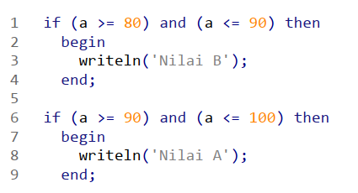
APA ITU LOGIC EROR
yakni kesalahan logika dari kita, programmer yang membuat kode program tersebut. Contoh :

Slide 3
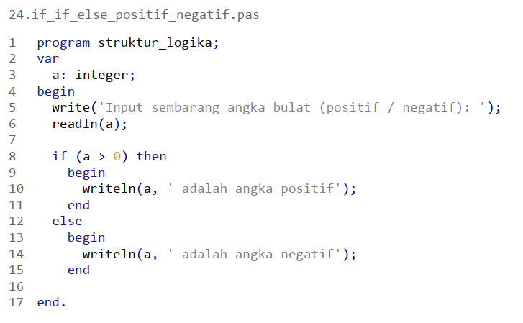
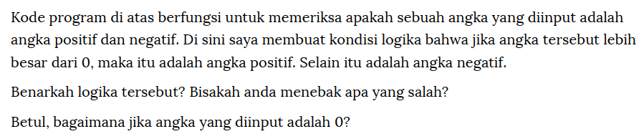

Slide 4
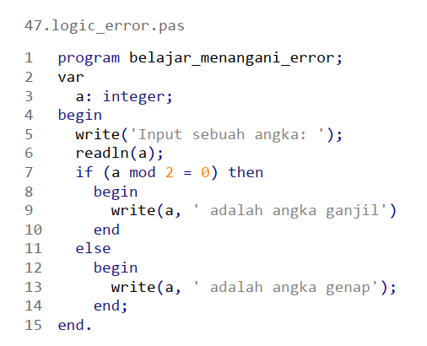
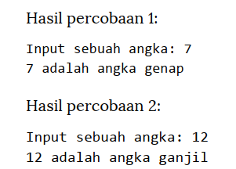

Slide 5
